Slide 1



Secrétariat Technique à la Coordination
PROJET DE COHESION SOCIALE DES REGIONS NORD DU GOLFE DE GUINEE
P175043
Palais de la Marina, 01 BP 2028 Cotonou-Bénin
Etat des lieux sur la cohésion sociale
au nord du Bénin
Spécialiste en Suivi-Evaluation & Capitalisation
Février 2025

Slide 2
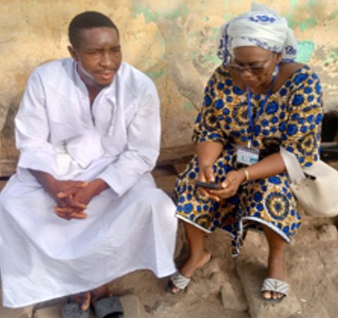

Sommaire
01
Mini Baromètre de la cohésion sociale
02
Echantillonnage et caractéristiques
03
Utilisation du Mini Baromètre
04
Analyse Factorielle Confirmatoire (CFA)
05
Modélisation de la cohésion sociale
06
Niveau de la cohésion sociale au nord
07
Avantages et Insuffisance du CFA

Slide 3

Mini Baromètre de la cohésion sociale
Cohésion sociale
Dimensions (verticale et horizontale)
Items (Affirmations)
Sphère Socio-culturelle (S)
Elle réunit des relations sociales fondées sur la tolérance, l’acceptation des différences, un sentiment d’appartenance commune, le tout soutenu par des normes partagées qui facilitent la coopération
S1
S4
S2
S5
S3
S6
Cohésion Sociale
Sphère Economique (E)
Elle concerne l’équité dans le partage des ressources, l’égalité des chances dans l’accès aux services et opportunités économiques, ainsi que la réciprocité et des normes équitables sur les marchés, incluant le travail.
E1
E4
E2
E5
E3
E6
Sphère Politique (P)
Elle concerne la confiance dans les institutions, la participation citoyenne inclusive aux décisions publiques et la capacité de l’État à garantir l’égalité des chances, réduire les inégalités et répondre aux besoins de tous
P1
P4
P2
P5
P3
P6
Notes:
Le mini baromètre évalue les dimensions horizontales et verticales de la cohésion sociale au sein d’une communauté.
La dimension horizontale fait référence à la qualité des relations entre pairs, tant pour les individus que pour les divers groupes au sein d’une société, c’est-à-dire les niveaux de solidarité, de confiance, d’acceptation, de réciprocité et de multiplicité des liens.
La dimension verticale, quant à elle, fait référence aux relations hiérarchiques, par exemple les niveaux de leadership, d’autorité, de pouvoir et d’influence. Elle indique dans quelle mesure les institutions étatiques et non étatiques – par exemple, les marchés, les groupes culturels/traditionnels, religieux, la société civile, les ONG, etc. – interagissent avec les communautés et les individus de manière inclusive, équitable, transparente et responsable, dans le double objectif de renforcer les relations sociales et de réduire les inégalités, l’exclusion et les divisions dans un contexte d’égalité des chances pour tous.
Échelle de likert : « Pas du tout d'accord » = 1, « Pas d'accord » = 2, « Ni d’accord, ni pas d’accord » = 3, « D’accord » = 4 et « Tout à fait d'accord » = 5.
S1 – J’ai des liens sociaux solides avec des groupes divers de ma communauté.
E6 – Les biens et les services sont échangés dans un environnement équitable.
P1 – Je participe activement à des initiatives communautaires pour résoudre des problèmes concernant tout le monde.

Slide 4
Echantillon et caractéristiques socio-économique et démographiques
  120 villages/quartiers
2481
  ménages
  femmes (39,34%) et hommes (60,66%)
  40,5% se consacrent principalement à l'agriculture,
  28,7% combinent agriculture et élevage,
  3,5% des ménages se concentrent exclusivement sur l'élevage,
  27,2% sont engagés dans d'autres secteurs tels que l'artisanat, le commerce, ou l'emploi formel.
  60 par groupes de comparaison et d'intervention.
  44 dans le Borgou, 31 dans l'Atacora, 27 dans la Donga et 18 dans l'Alibori.
  70 ont été enquêtés en milieu rural et 50 en milieu urbain.
Notes:
Echantillonnage stratifié en grappe à 2 degrés

Slide 5



Utilisation du Mini Baromètre de Cohésion Sociale
Distribution de réponses par échelle de likert
Ne donne pas un score de cohésion sociale
Moyenne arithmétique des items et des dimensions
Accorde le même poids aux items dans les dimensions et aux dimensions dans la cohésion sociale
Moyenne pondérée avec recours aux experts du domaine
Attribue des poids subjectifs aux items et aux domaines

Slide 6
Analyse Factorielle Confirmatoire (CFA)
Comprendre l’Invisible !
🧐 Modèle économétrique conçu pour mesurer des concepts intangibles
Ex. Motivation, Bien-être, Engagment, Dépression etc.
👉 Aide à transformer ces concepts abstraits en données mesurables.
👉 Vérifie si des dimensions définies existent et sont mesurées de manière fiable
👉 Utilise la corrélation dans les réponses pour attribuer des poids à chaque dimension (plus objectif)
Brown, T. A. (2015). Confirmatory factor analysis for applied research (2nd ed.). The Guilford Press.

Slide 7
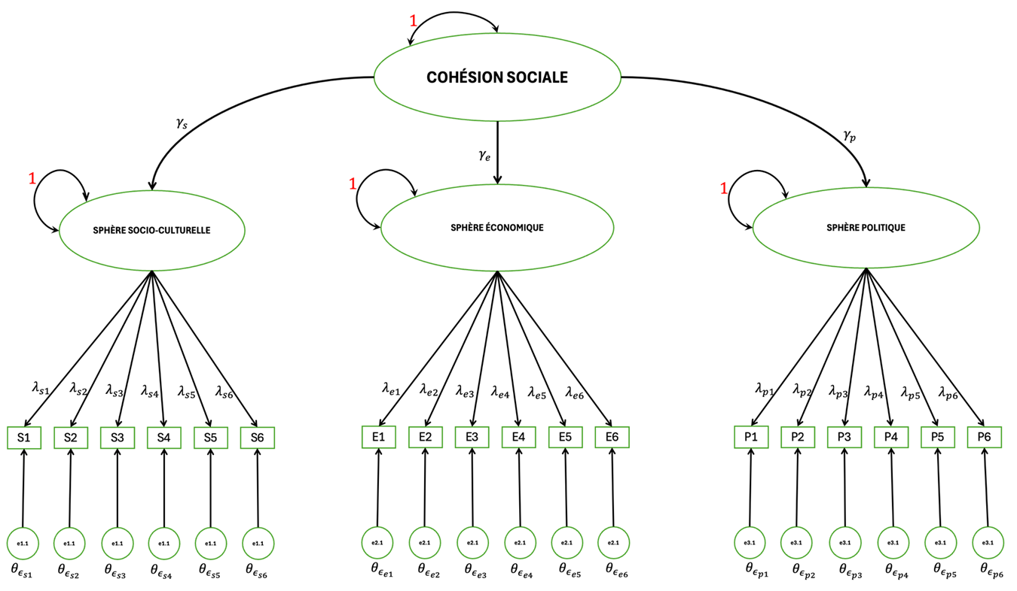
Modélisation de la Cohésion Sociale

Slide 8
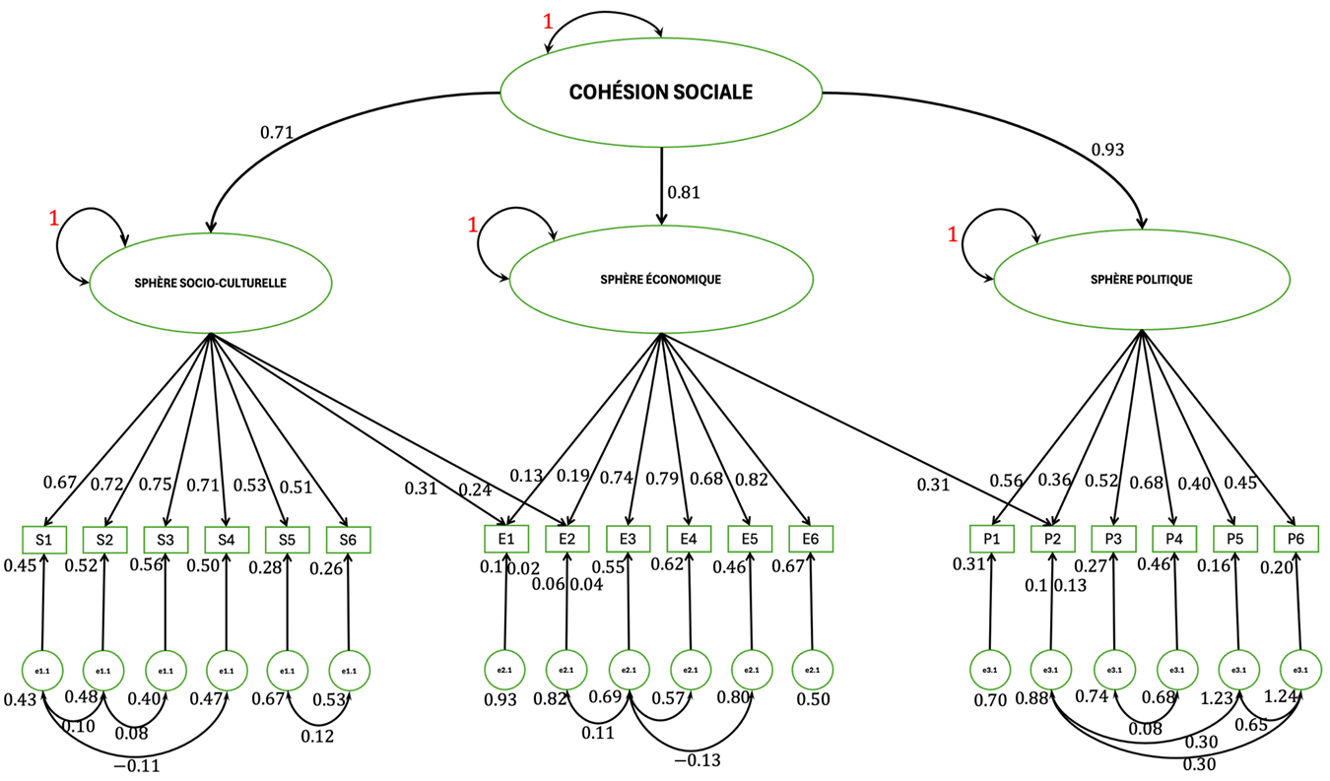
Estimation du CFA pour la Cohésion Sociale

Slide 9
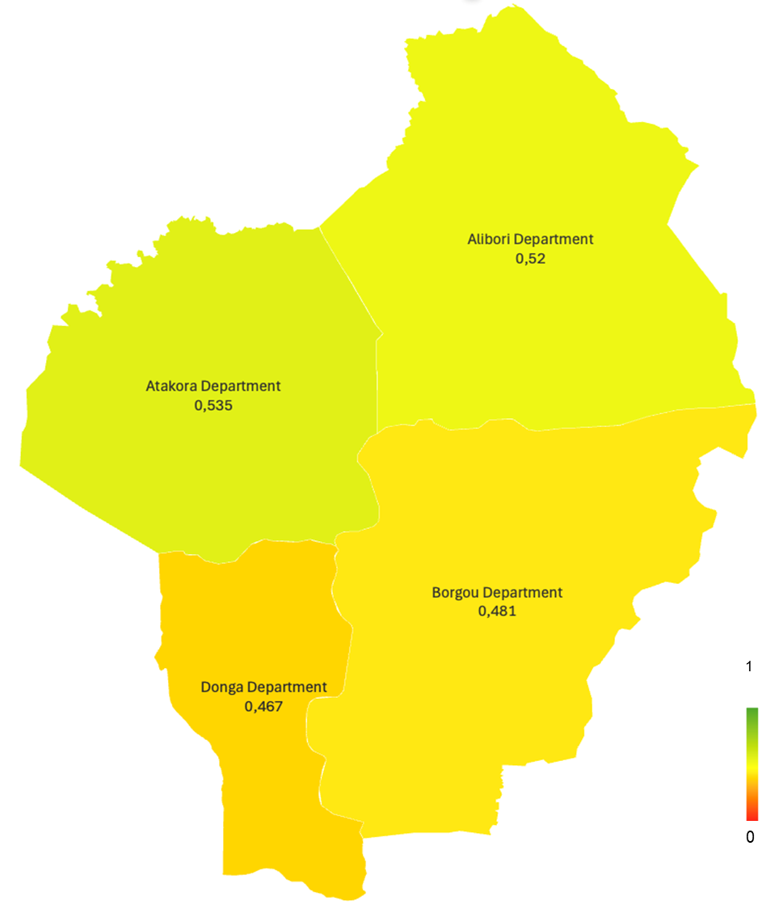
Niveau de cohésion sociale dans le nord du Bénin
Normalisation avec la fonction logit
Niveau global de Cohésion Sociale : 0,495 sur 1 | Niveau global de Cohésion Sociale : 0,495 sur 1
Sphère Socio-culturelle la coexistence, la tolérance et l’acceptation des différences | 0,491 sur 1
Sphère Economique équité dans le partage, la distribution et la gestion des ressources économiques | 0,500 sur 1
Sphère politique degré de confiance dans les institutions publiques, engagement et participation citoyenne | 0,493 sur 1

Slide 10
Analyse Factorielle Confirmatoire (CFA) & Cohésion Sociale
✅ Avantages de l’approche CFA
✔ Objectivité : Supprime la subjectivité dans la pondération des dimensions.
✔ Action ciblée : Identifie les dimensions clés à renforcer pour améliorer la cohésion sociale.
✔ Granularité élevée : Fournit un score de cohésion sociale au niveau le plus fin (ex : village).
✔ Évaluation fiable des impacts : Permet de mesurer l’effet des interventions sans biais.
⚠️ Insuffisance de l’étude
❌ Manque d’analyse qualitative : Nécessité d’explorer en profondeur les perceptions et les déterminants sociaux sous-jacents.
📢 Enjeux & Perspectives
Compléter l’approche CFA par des études qualitatives pour affiner l’interprétation et guider les actions locales.

Slide 11
Merci de votre attention…

